Slide 1
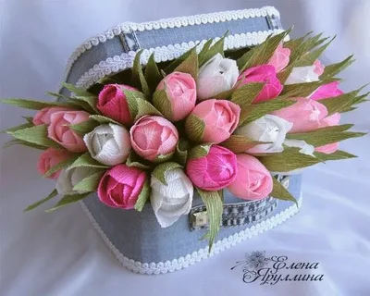
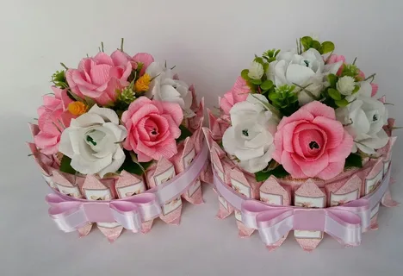
ГАУСО СО «КЦСОН города Каменска-Уральского» школа пожилого возраста по направлению
«Творческая и прикладная деятельность» тема: «Свит-дизайн» руководитель: специалист по социальной работе Бердникова С.А.

Slide 2
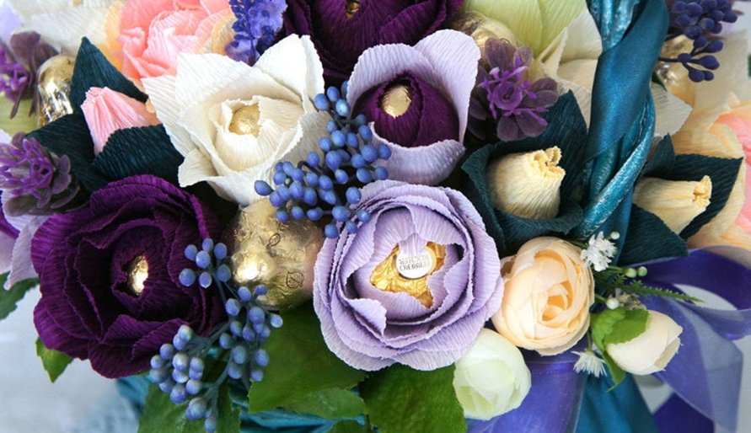
СВИТ-ДиЗАЙН
Свит дизайн — это интересное направление представляет собой применение искусственной, а иногда живой флористики с добавлением конфет и разных сладостей с целью декорирования. С данным решением часто сталкиваются рукодельницы. Они выполняют различные букеты с кондитерскими изделиями, разного рода сладостями.

Slide 3
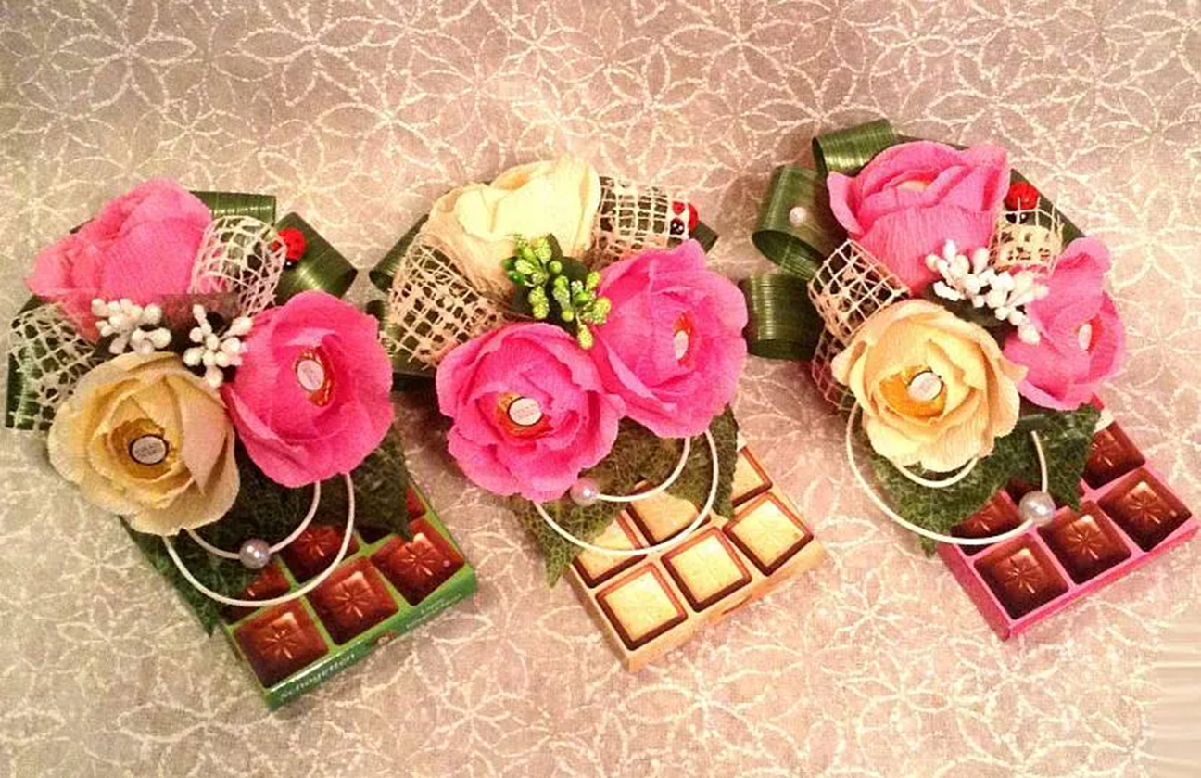
История возникновения
Данное направление появилось еще в 20 веке. В переводе с английского свит дизайн — это «сладкий». То есть в создании композиции обязательно участвуют разносортные конфеты, шоколадки в красивых обертках. У большинства женщин данное направление является любимым хобби.Композиции могут иметь разные формы и исполнения: бумажные корабли, букеты, торты, сердца, шары, новогодние предметы.

Slide 4
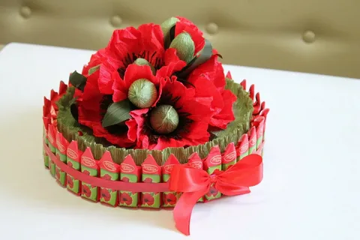
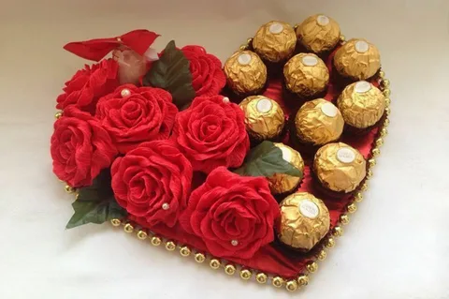
Материалы, которые пригодятся для оформления
-Упаковочная или пищевая пленка
-Гофрированная бумага
-Гибкая и жесткая проволока
-Сетка
-Органза
-Ткани
-Атласные ленты
-Пенопласт
-Сизалевое волокно
Кроме этих вариантов сырья могут использоваться и другие. Все зависит от того, каким должна быть итоговая модель изделия.

Slide 5
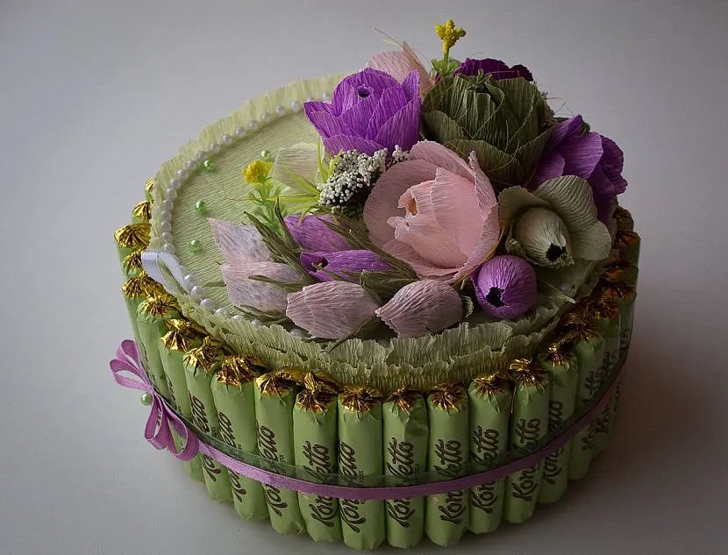
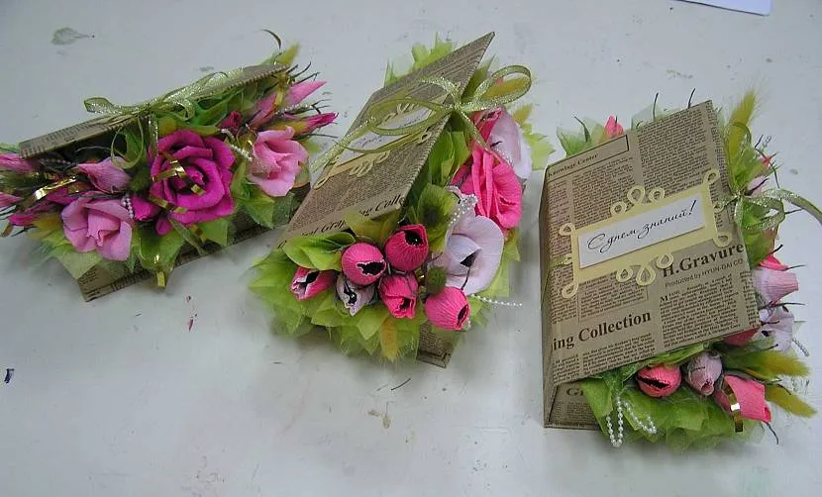
Преимущество техники
Техника свит очень распространена в сфере подарочной продукции. Готовые презенты будут иметь следующие преимущества:
-Индивидульный и уникальный
-Презент получается эффективным: в нем содержится красота, практичность и необычность
-Такой подарок запомнится надолго, вызовет приятные эмоции у получателя

Slide 6
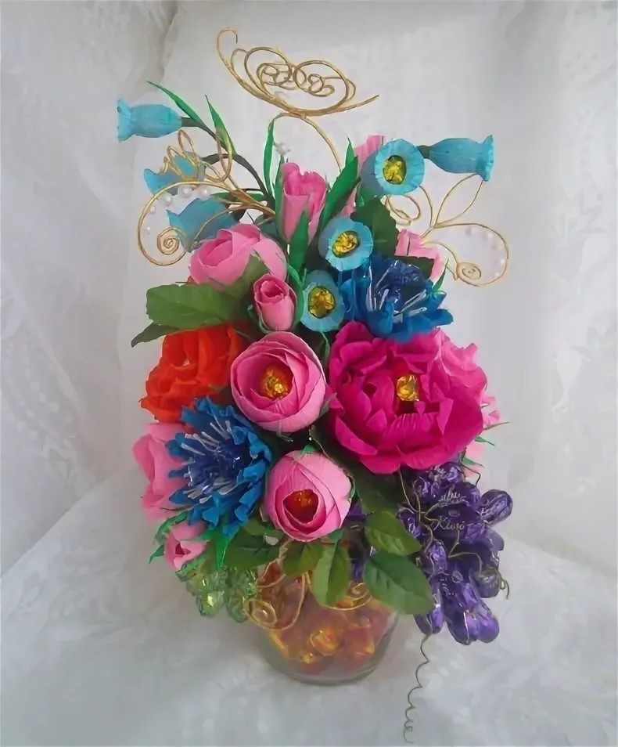
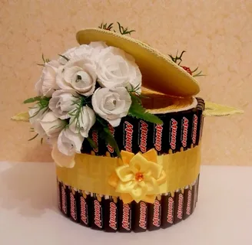
В свит-дизайне существует несколько направлений-это как украшение самими конфетами,так и гармоничное оформление композиции,в которых конфеты служат скрытым приятным сюрпризом

Slide 7
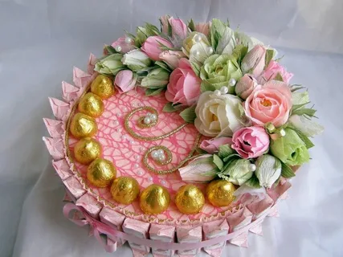
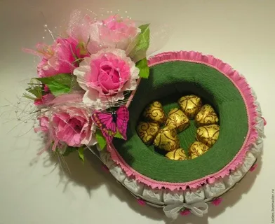
Разнообразие, красота и простота
Свит-дизайн настолько разнообразен, что к каждому случаю жизни можно подобрать уникальный и в тоже время шикарный вариант сюрприза. Возможны самые разные формы, дизайны и оттенки палитры. Главные условия, которым должен соответствовать выбранный вариант декорирования «воздушный» внешний вид, наличие разносортных вкусностей внутри

Slide 8
Использованные ресурсы:
https://yandex.ru/images/search?lr=11164&source=serp&stype=image&text=%D1%81%D0%B2%D0%B8%D1%82-%D0%B4%D0%B8%D0%B7%D0%B0%D0%B9%D0%BD
https://yandex.ru/search/?text=%D1%81%D0%B2%D0%B8%D1%82-%D0%B4%D0%B8%D0%B7%D0%B0%D0%B9%D0%BD+%D1%87%D1%82%D0%BE+%D1%8D%D1%82%D0%BE+%D1%82%D0%B0%D0%BA%D0%BE%D0%B5&clid=2349122-0&search_source=dzen_desktop_safe&src=suggest_B&lr=11164

Slide 9
Спасибо за внимание!

